Slide 1
信息资源管理的用户研究

Slide 2
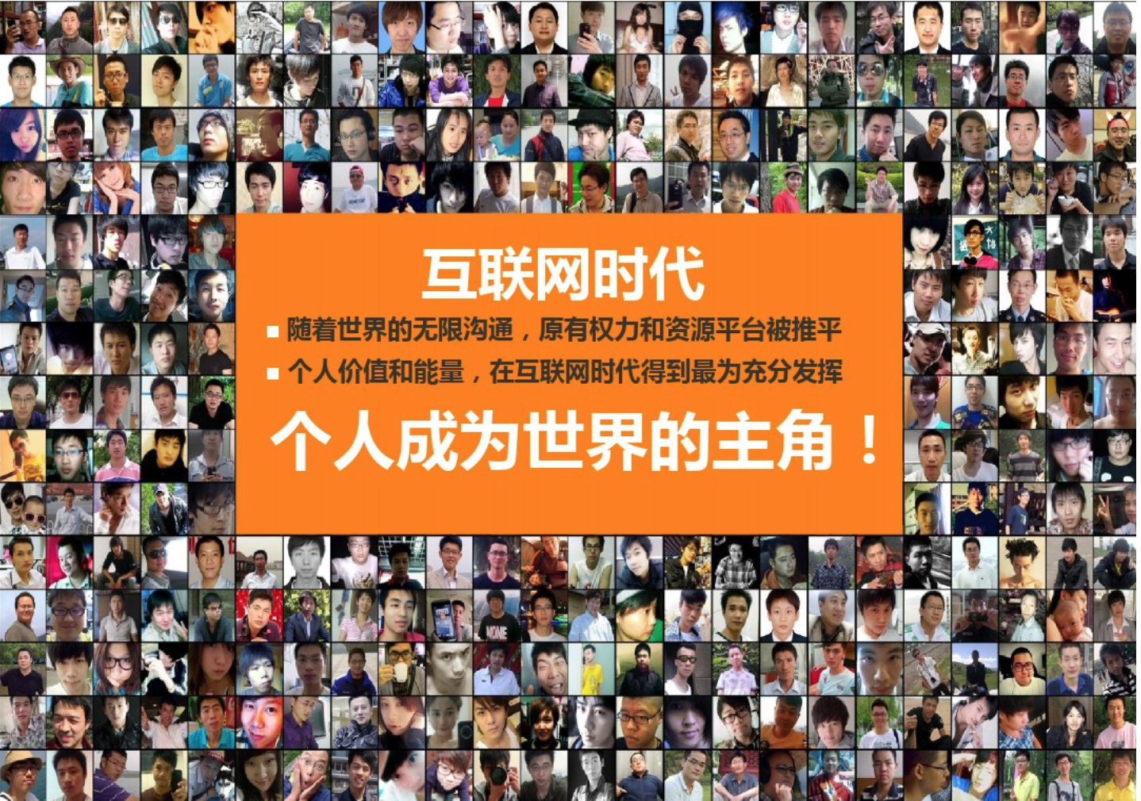

Slide 3
用户研究概述
用户研究方法
大数据下的用户画像
用户行为模式——UGC

Slide 4
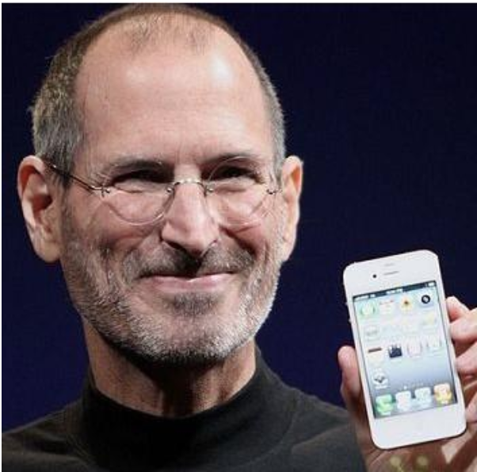
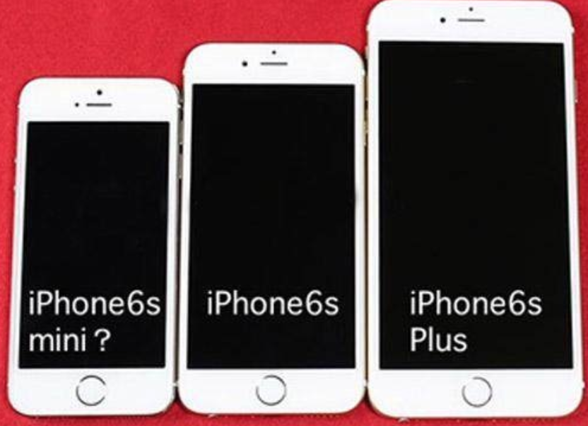
用户研究概述
曾经……
苹果公司创始人乔布斯曾说过：“人们不知道想要什么，直到你把它摆在他们面前。正因如此，苹果公司从不依靠市场研究。”乔布斯也曾经说过，3.5英寸是手机的黄金尺寸，更大的屏幕愚蠢至极。
目前5英寸到6英寸之间屏幕的手机占约82%的市场份额。其中，5.5英寸成为市场最为主流的尺寸，占比达到35.6%。
现在……

Slide 5
设计师的天才思维——天才设计（Genius Design）
2008年2月，乔布斯答《财富》记者问时说：“我们只是在搞明白我们自己需要什么。而且我认为，我们已经建立了一套良好的思维体系，以确保其他许多人都会需要这么个东西。”
UCD（user-centered design, UCD)
1986年，Norman和Draper合作完成《以用户为中心的系统设计：人机交互新视角》中提出了“以用户为中心的设计”（UCD）概念。
最初，UCD的概念主要应用于计算机和网站设计中，后来逐渐运用到大众化消费产品设计中。
研发人员
用户
事实上，苹果为了验证全触摸屏的体验以及手机屏幕的大小，采取了大量的用户研究。苹果的研究人员采用了大大小小的纸片，上面有各种图标和按钮，用这些原型进行了很多用户测试和研究，并最终确定了手机屏幕的大小，以及手指操作屏幕时界面上的各种控件的高度和行间距大小等内容。很显然这样的用户体验，如果不靠用户测试，而是靠灵感是很难得出准确结论的。

Slide 6
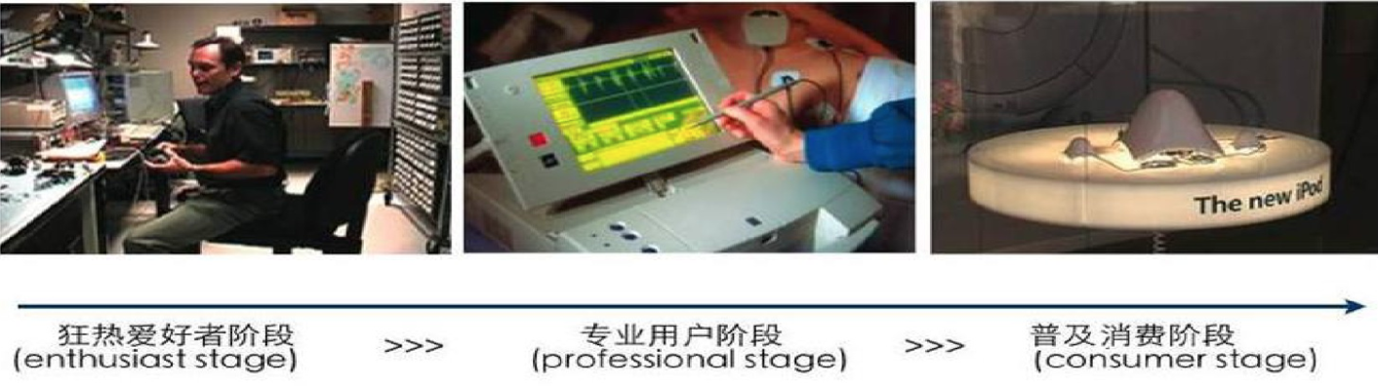
在不了解用户情况下设计出的产品不符合人们的使用习惯，不能满足人们的体验需求。用户研究直接关系到产品的成败
David Liddle将由技术推动的数字化产品的用户划分为三个阶段：狂热爱好者阶段、专业用户阶段和普及消费阶段。
不关心技术是简单还是难以使用，因为他们狂热追求技术本身以及技术本身能做什么
技术的使用者但往往不是产品的购买者。他们靠技术为生，技术难度越大，越证明他们自身的价值
用户对技术能带来什么有用的价值比技术本身更感兴趣，用户不愿意花时间来学习如何使用技术，如果产品难以使用，用户就不会购买和使用产品。
医疗设备
日常电子消费
实验室技术研发人员
Notes:
第一台GUI电脑施乐Alto，商业化版本star 的开发者之一

Slide 7
规划阶段
测试阶段
发布阶段
迭代阶段
改版阶段
我们关心与用户有关的问题是什么？
我们的用户是谁？
我们应该提供什么样的功能和内容来帮助用户使用产品的目的？
应该如何组织信息，如何交互，呈现什么样的视觉设计效果，才能吸引用户浏览，购买和重复访问？
什么问题存在会影响用户有效、高效和满意的达成目标
我们的商业目标是否达到了？
哪里可能出了什么问题？
用户提出什么新的需求？产品出现什么缺陷？
我们需要什么数据来解答这些问题？
现在的用户人口统计学数据
目标用户的行为模式数据
目标用户的态度和期望数据
用户能否完成任务，用户犯了多少错误的操作数据，
用户满不满意的数据
用户的关键交互行为数据
用户行为和态度数据

Slide 8
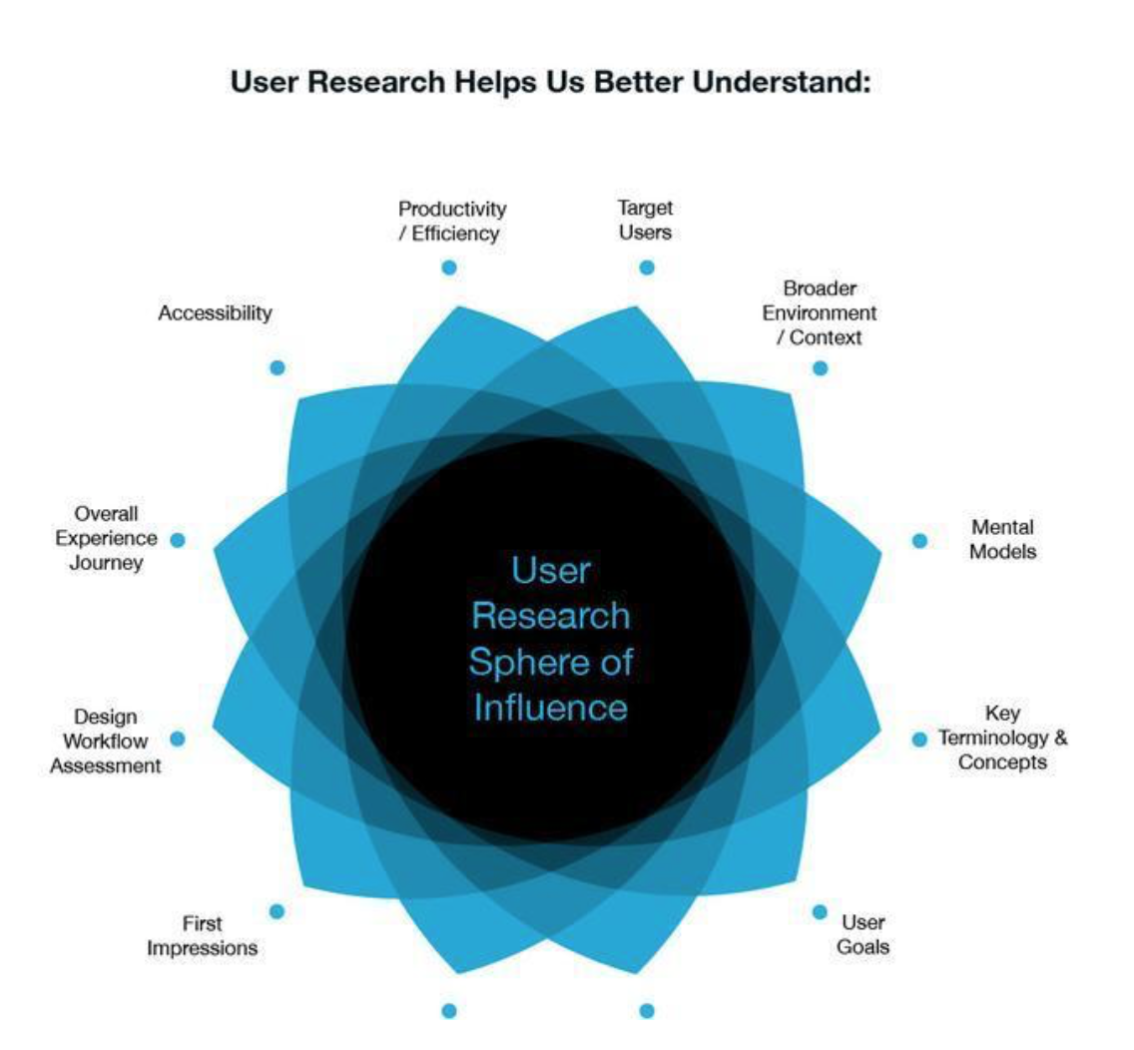
产品不同阶段的用户研究内容
规划阶段
测试阶段
发布阶段
迭代阶段
改版阶段
产品方向探索
产品定位
市场分析
方案可行性
痛点收集
用户反馈
用户心智模型
核心功能调研
设计走查
用户反馈
流失分析
满意度监控
方向探索
产品改进

Slide 9
用户研究流程
获取数据
分析数据
方案呈现
执行落地
（洞察能力）
（分析能力）
（表达能力）
（推广能力）
用户属性
用户行为
用户态度
定性分析
定量分析
文字描述
数据描述
可视化
价值

Slide 10
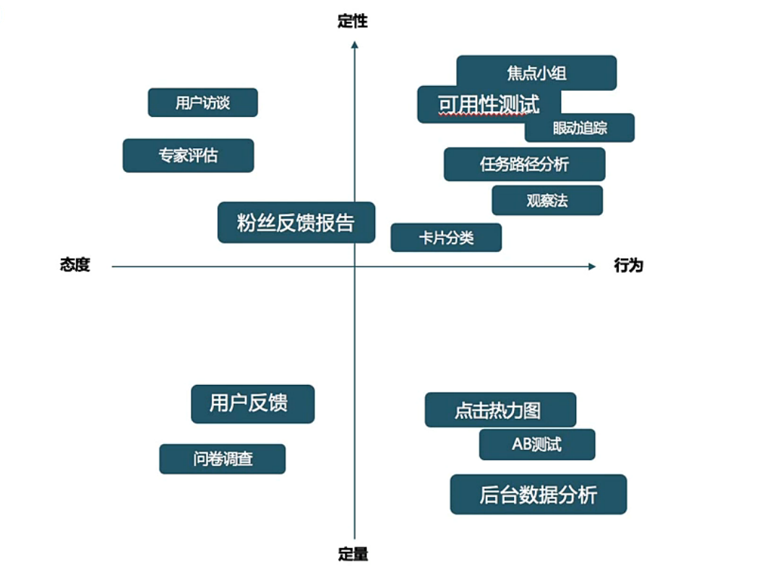
用户研究方法分类
三个维度：
态度与行为
态度：人们说什么
自我报告（如访谈、调查）
行为：人们做什么
如日志分析、眼动/面部表情
定性与定量
定性：为什么、怎样解决一个问题
定量：有多少
混合方法
产品使用背景
产品阶段
产品目的
产品市场
（认知、情感心理状态）
（生理动作）
产品

Slide 11
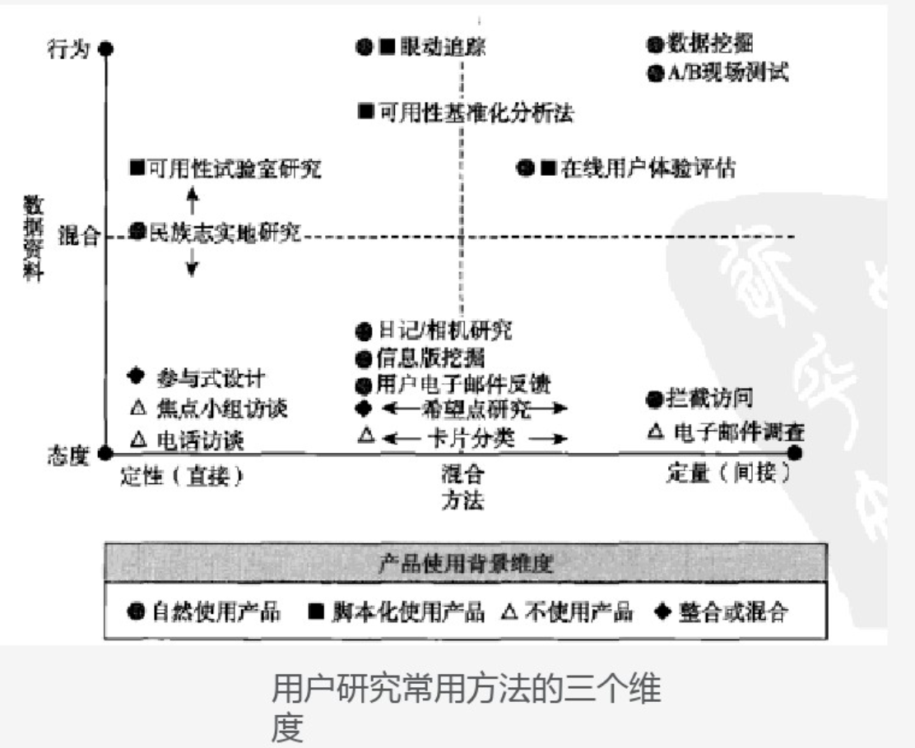

Slide 12
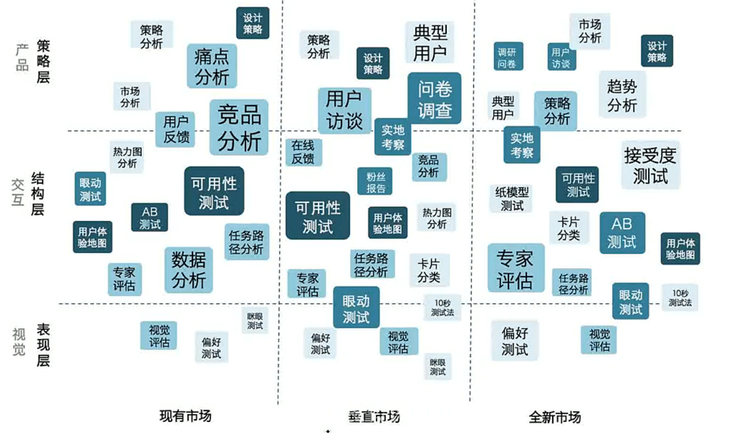
方法筛选矩阵（目的、市场类型）
Notes:
九个象限，面积越大，表示越推荐用这种方法；颜色越深，表明耗时会越长；
现有市场：与竞争对手的比较，找出产品的竞争优势，差异化突围点；
垂直市场：服务某一垂类用户群体产品，垂直门户，用户研究能发现使用这类产品的群体特点
新市场：新产品、新模式

Slide 13
不同产品阶段采用不同的方法
规划阶段
测试阶段
发布阶段
迭代阶段
改版阶段
现场研究
（观察+访谈）
实验室测试
问卷调查/访谈
问卷调查/访谈
可用性测试
（AB测试）
一对一深度访谈
专家评估
可用性测试
访谈
焦点小组访谈
网络日志分析
眼动/面部表情分析
问卷调查

Slide 14
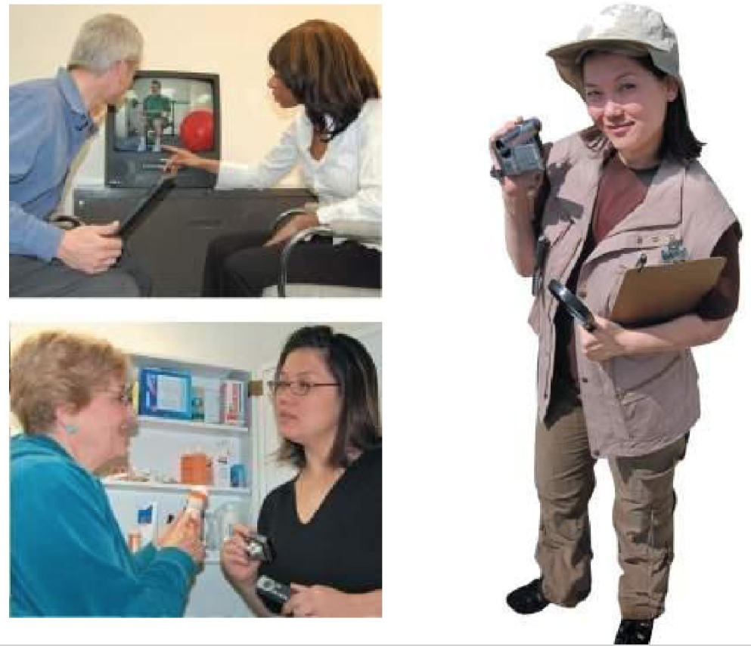
现场研究（访谈+观察+民族志方法）
现场研究是来源于人类学的一种研究方法，它通过实地收集的信息描述某个特定群体的习惯、想法和行为
观察：研究者根据一定的研究目的、研究提纲或观察表，用自己的感官和辅助工具去直接观察被研究对象，从而获得信息的一种方法。（实地观察/实验室观察）
访谈：
现场访谈：现场和用户进行交流
一对一深度访谈
焦点小组
非现场

Slide 15
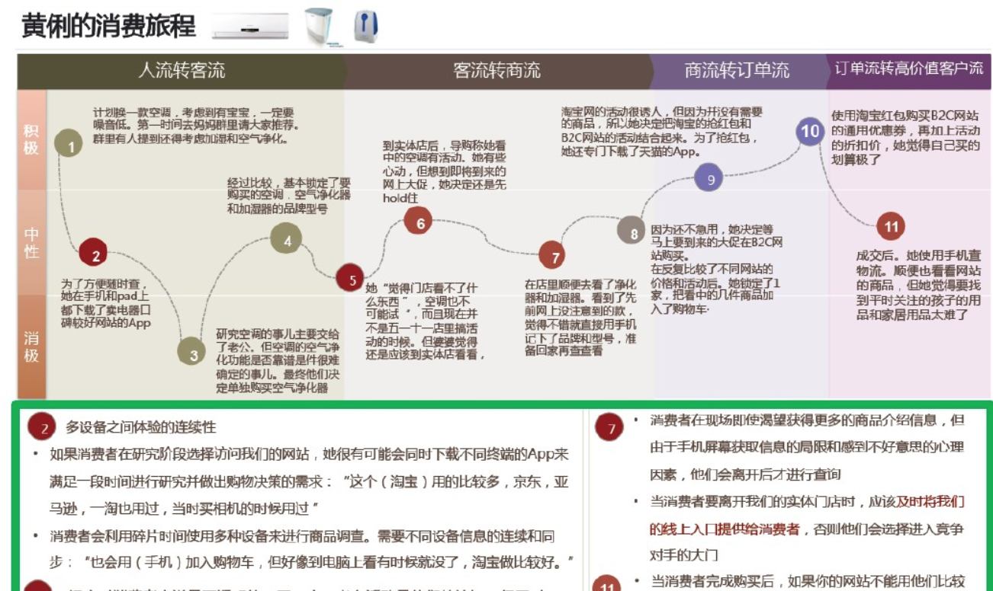

Slide 16
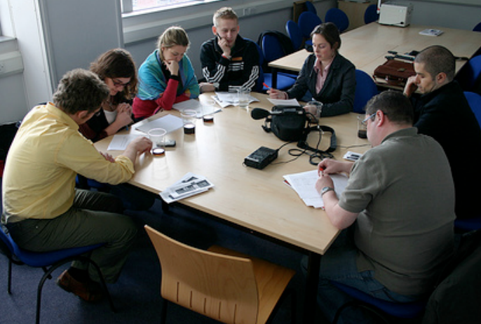
焦点小组
邀请多名用户（6-10名）围绕特定的话题讨论、分享各自的感受、经验、想法以及态度。
优点：

Slide 17
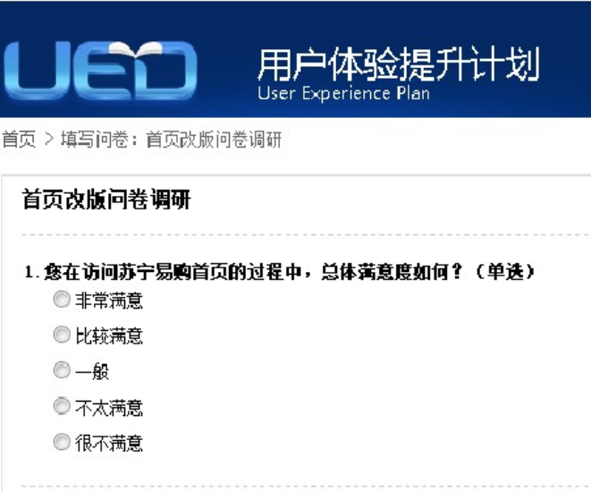
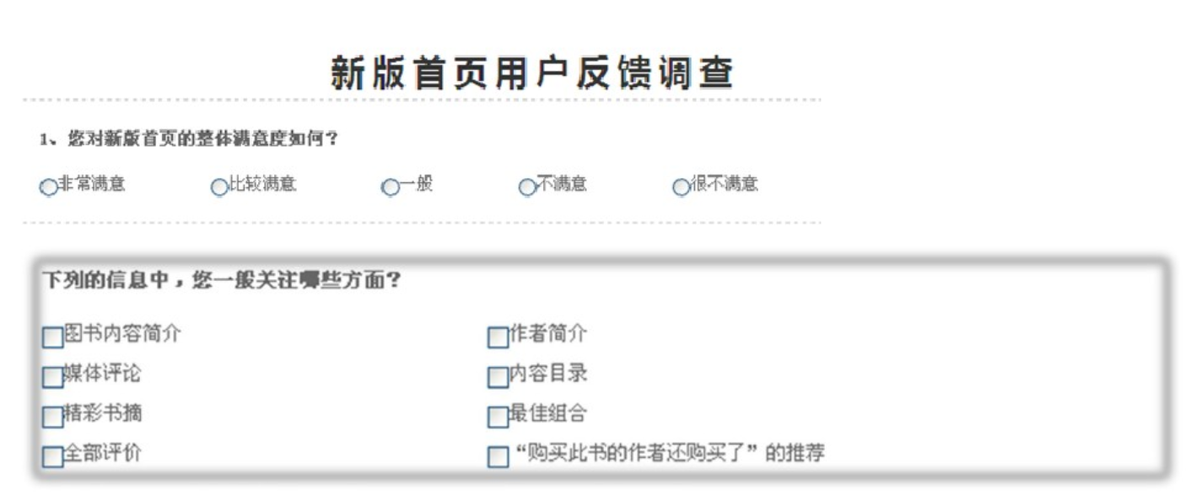
问卷调查
是一种典型的定量数据收集方法。一般由研究人员围绕研究问题设计若干题目，按一定规则排列，由用户填写，然后回收整理、统计和研究。
封闭式提问/开放式提问
单选/多选/量表

Slide 18
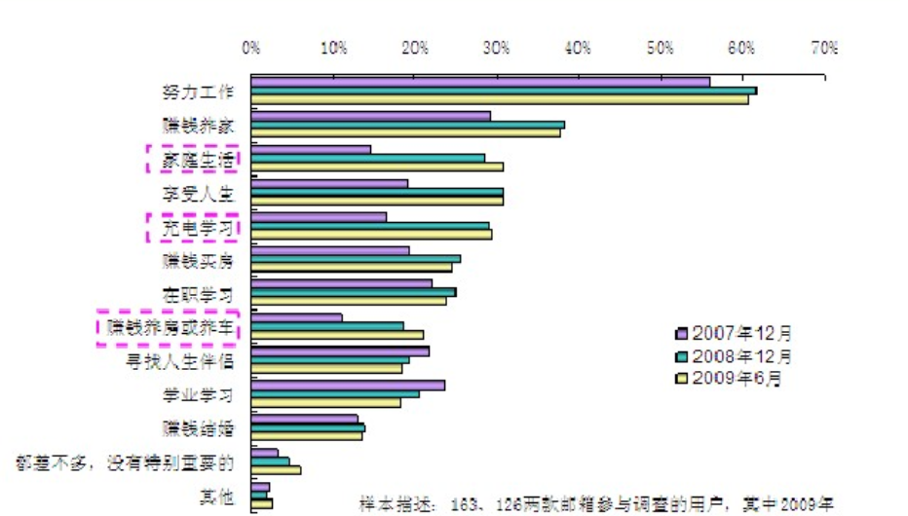
适用性：
了解用户概貌（人口特征、一般兴趣偏好）
了解用户的态度(如满意度)和意愿等心理
对产品现有的功能或服务的主观看法
优点：
实施方便、较经济
样本选择广泛
缺点：
主观性
记忆限制
存在峰终定律(Peak-End) 和持续忽视规则 （Duration Neglect rules）
Notes:
峰终定律表明，人们对过去经历的回忆，是基于这段经历中感受最强烈的时刻( peak )和最终时刻 ( end ) 的均值而言的。整个过程的感觉如何变化并不重要，人类的大脑只有那些关键时刻的印记，只有那些“峰值”和“终点”的体验会被不断强化。
持续忽视规则是指当人们回忆某一段经历时，起作用的是那些关键时刻而非这段经历持续的时间。在情感评估时，人们的情感并不是这个过程中积极的和消极的情感的总和，而是依赖于某些关键时刻的感受。

Slide 19
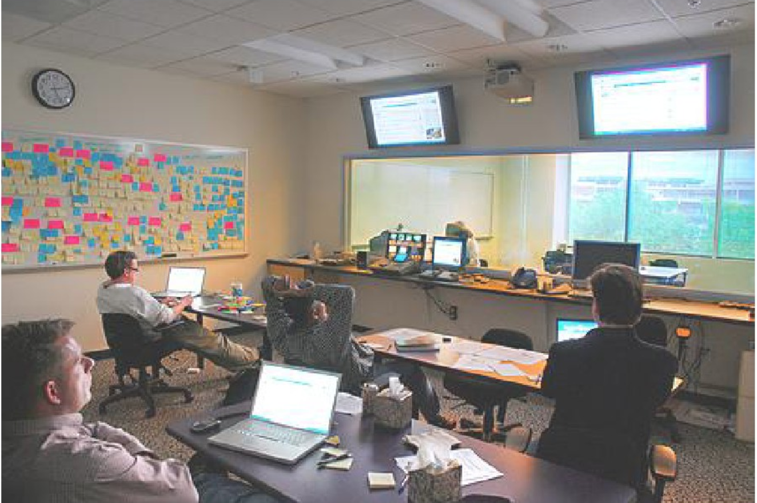
可用性测试
通过邀请有代表性用户到实验室，完成产品的典型任务，评价产品的效率、效益和满意度的方法。
能找到产品可用性问题，用户满意度、心智模型
可以在测试时配合其它方法，如问卷调查、访谈、发声思维

Slide 20
眼动+面部表情分析（实验室+520报告+人机交互课程内容）

Slide 21
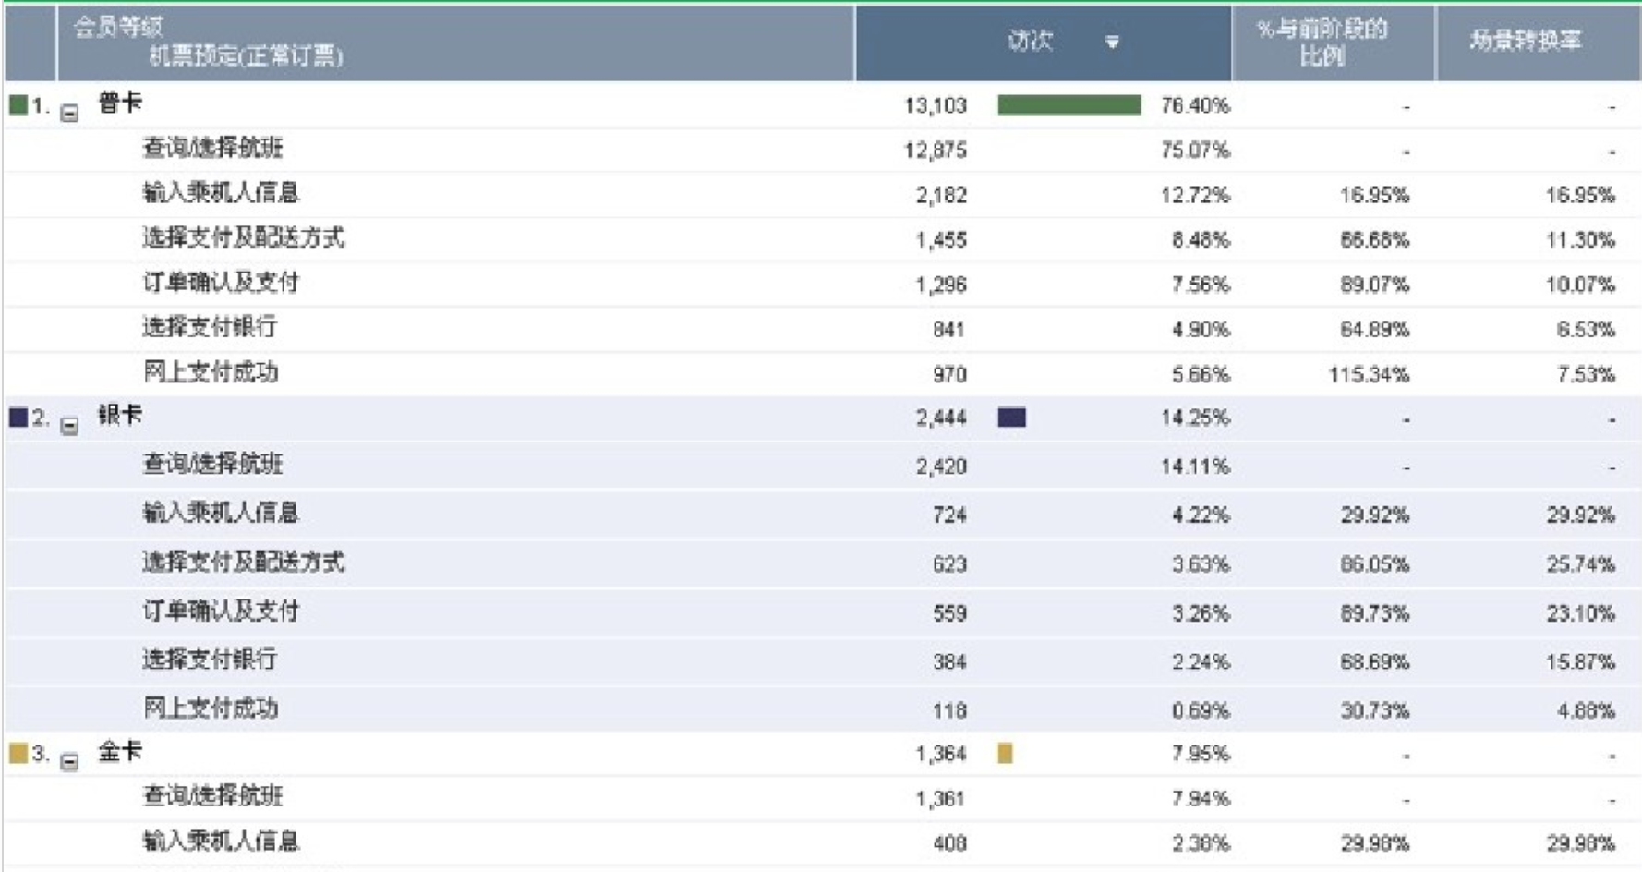
日志分析

Slide 22
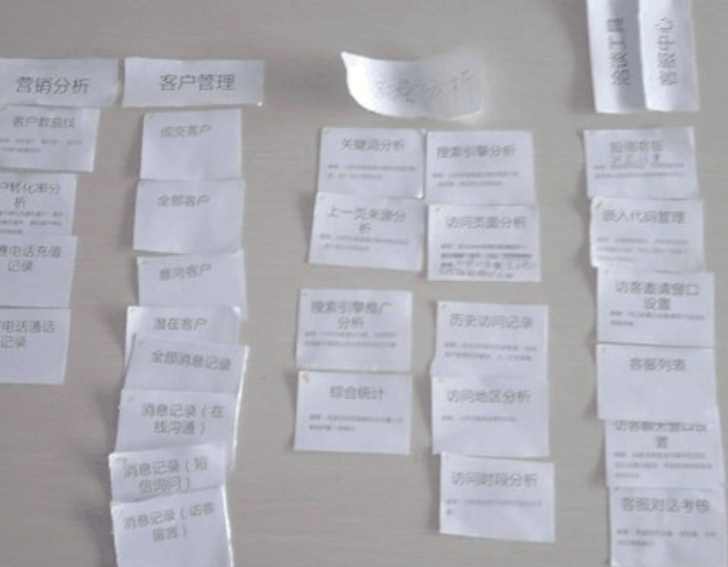
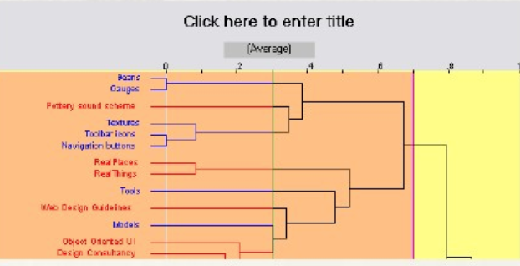
卡片分类/排序
卡片分类法（Card Sorting）：用于研究用户如何理解和组织信息，了解用户心智模型。
方法：将信息（概念、条目、内容、小分类等）写在一张张卡片上，然后让用户分类。
适用于网站导航设计、信息架构、软件的菜单项分组、用户对视觉设计风格类别的理解……
卡片分类软件
IBM（EZSort， http://www.hfichina.com） EZSort分为USort和EZCalc两个软件，Usort用来设计实验和录入卡片，EZCalc用来分析实验结果
http://ued.chinanetcenter.com/?p=2240
Notes:
用户的心理模型是复杂而多样的，所以最终的结果还要结合实验过程中对用户的洞察进行分析，包括了实验现场观察、用户的发声思考和用户访谈等。

Slide 23
大数据下的用户画像
用户画像（user portrait、user persona、user profile）
Portrait 倾向于对同一类用户进行不同维度的刻画，对同一个电商的买家进行用户画像设计，就是将买家进一步细分，如闲逛型、收藏型、比价型、购买型。
persona的概念最早由交互设计之父Alan Cooper提出:“Personas are a concrete representation of target users.” （目标用户的具体表示）。更倾向业务系统中不同用户的角色区分，如学校教务系统，老师和学生就是不同的用户角色。
profile倾向对属性层面的刻画和描述，特别是基本属性的内涵居多，包括性别、年龄、地域等。
Portrait≈Persona>Profile
Notes:
画像、角色、属性

Slide 24
用户画像是建立在一系列用户属性数据之上的目标用户模型。随着互联网的发展，现在我们说的用户画像又包含了新的内涵——通常用户画像是根据用户人口学特征、网络浏览内容、网络社交活动和消费行为等信息而抽象出的一个标签化的用户模型。
用户画像分为定性和定量两种
定性化的方法通过对用户的生活场景、使用场景、用户心智进行分析来对用户的性质和特征做出抽象与概括；
定量化方法对特征做精细的统计分析与计算，获得对于用户较为精准的认识，便于在数值排序的基础上实现核心用户的挖掘与突出。
定性和定量用户画像相结合。

Slide 25
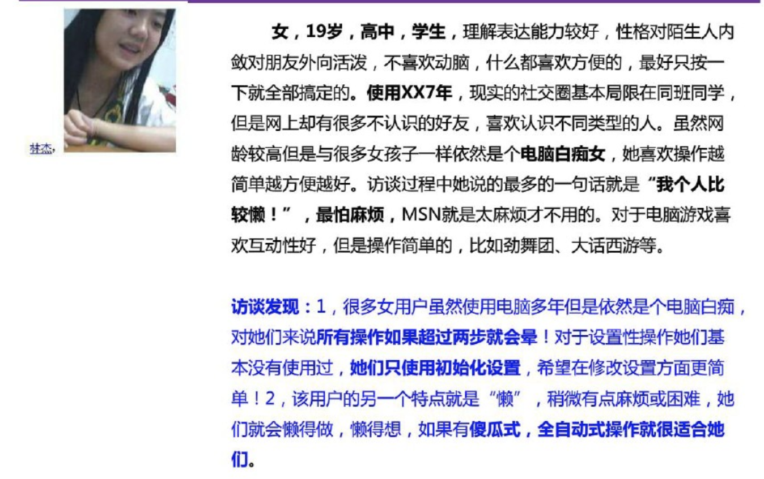
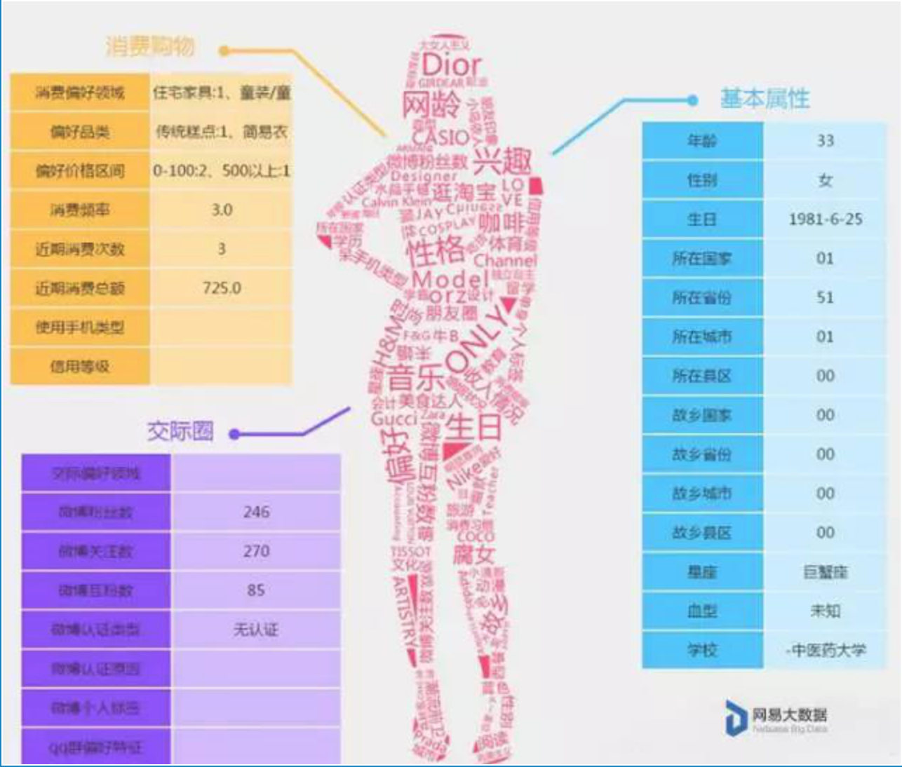
定性用户画像——个体
创建用户角色

Slide 26
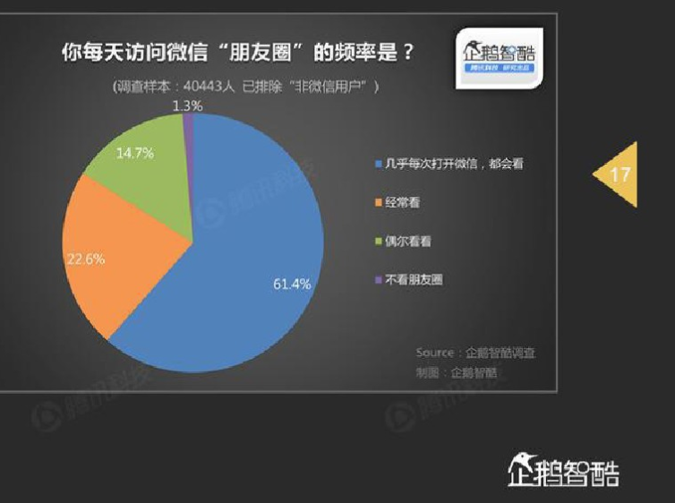
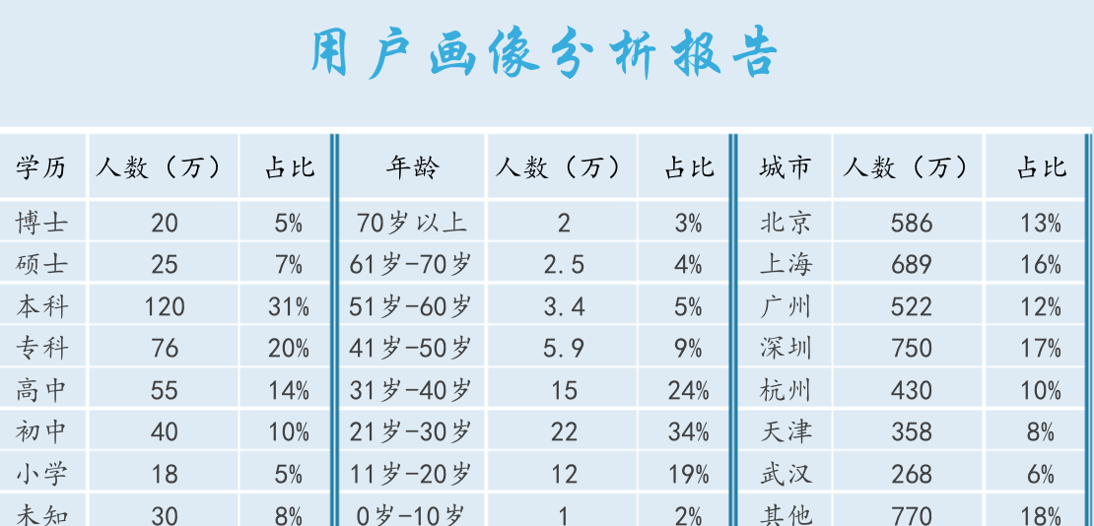
定量用户画像——群体
Notes:
用户画像的颗粒度问题
问卷调查、表单、技术手段（如爬虫）采集用户行为

Slide 27
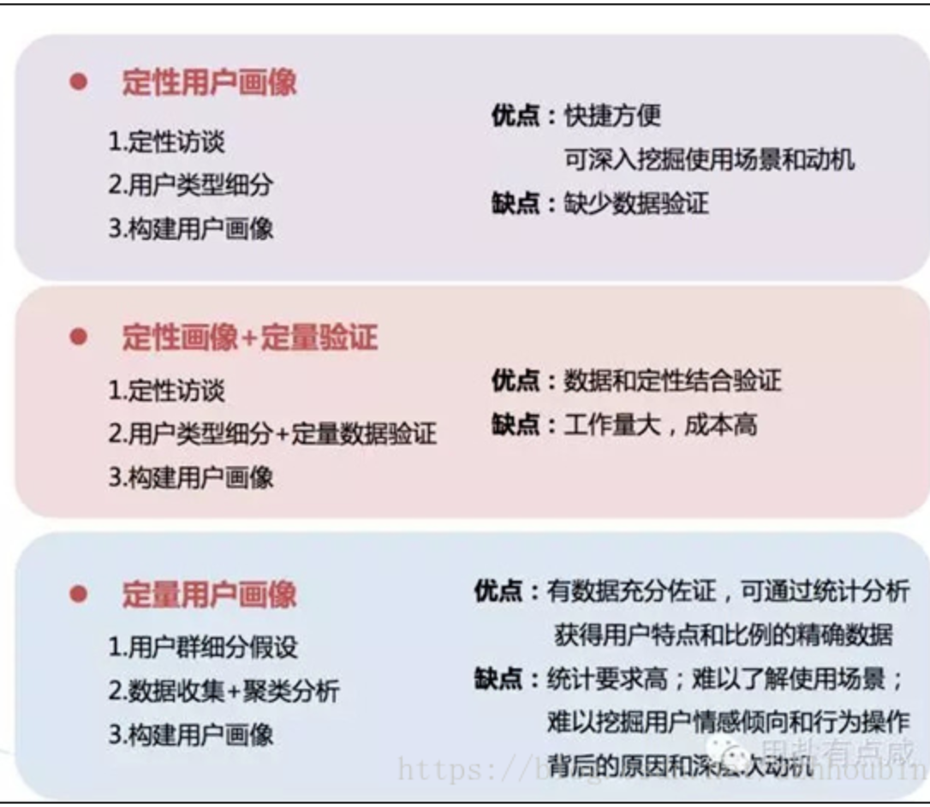

Slide 28
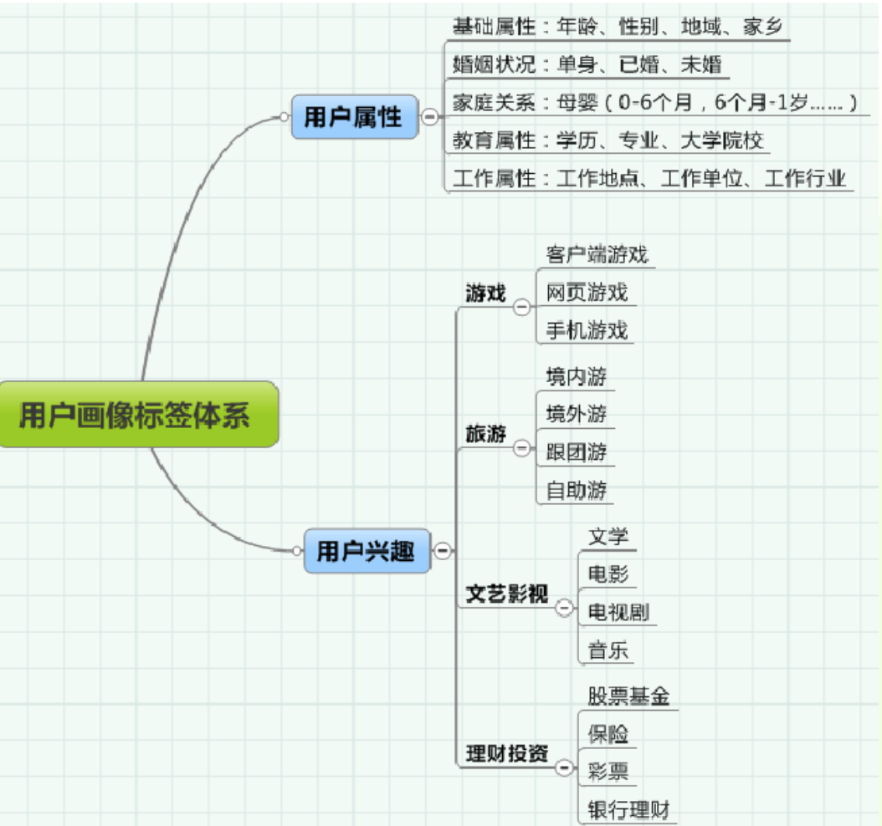
用户标签——用户画像的核心
标签：人工定义的高度精炼的特征标识，如年龄（儿童、青年），地域（北京、上海）
语义化和短文本是标签的两个特征 ，语义化赋予标签一定的含义，使人能够很容易理解这些标签；短文本特征使标签本身无须再做过多文本分析等预处理工作，这也方便了计算机的标签提取、聚合分析过程。

Slide 29
用户画像数据来源
以一个视频播放平台为例
演员偏好画像
导演偏好画像
画像计算结果
用户画像
画像更新
电影风格偏好画像
.
.
（动态）
用户属性
电影风格偏好画像
（静态）
用户行为日志
（动态）

Slide 30
用户属性：用来描述一个用户的“个性”，从而与其他用户加以区分。包括用户的基本属性（性别、年龄、年收入、兴趣爱好、活跃时间、所在城市等）。系统根据基本属性计算用户间的相似度，进行相似用户的推荐。
用户行为（观影行为）——用户画像最重要的数据来源
仅简单使用用户属性存在以下问题：1）用户属性是相对静态的数据，实时性不够；2）基于用户属性的推荐结果过于粗糙，因为用户较难与具体的推荐内容之间建立联系（如我们很难断定某商品一定不会被某个年龄段人喜欢）
系统通常会部署特定的模块来捕捉用户的观影习惯、记录用户观影记录，来建立兴趣模型，从而针对用户的爱好进行个性化视频推荐。

Slide 31
用户的观影行为包括人物、时间、地点、事件等要素，网络下还包括活跃度、忠诚度等指标
人物：用户的标识（什么人）
时间：时间戳和时间跨度
地点：观影的渠道，便于推荐结果的推送
事件：观影内容指示用户的观影偏好
活跃度：用户在线时长以及登录频次
忠诚度：用户出于对产品的功能或偏好而经常访问和使用该产品的行为

Slide 32
用户画像数据维度归纳
一般来说，根据具体的业务内容，会有不同的数据，不同的业务目标，也会使用不同的数据。在互联网领域，用户画像数据可以包括以下内容：
（1）人口属性：包括性别、年龄等人的基本信息
（2）兴趣特征：浏览内容、收藏内容、阅读咨询、购买物品偏好等
（3）消费特征：与消费相关的特征
（4）位置特征：用户所处城市、所处居住区域、用户移动轨迹等
（5）设备属性：使用的终端特征等
（6）行为数据：访问时间、浏览路径等用户在网站的行为日志数据
（7）社交数据：用户社交相关数据

Slide 33
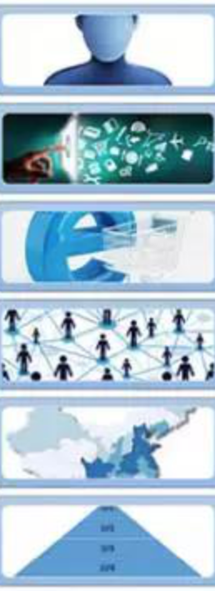
视频平台的用户画像数据包括：
人口属性：性别、年龄、地域、教育、婚姻、生育、行业、职业…
内容偏好：爱情片、科幻片、动画片…
其它属性兴趣：演员、导演、年代、国别…
社交属性：邮件、QQ、微信、微博…
环境特征：时间、场所、天气…
其它特征：消费能力、使用设备…

Slide 34

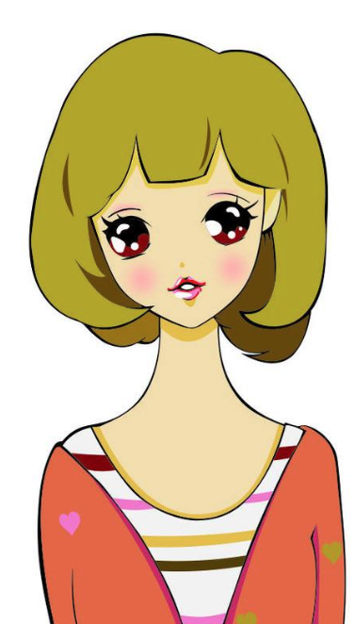
美国大片爱好者
动漫爱好者
已婚/年龄/性别
观看时喜欢喝可乐
未婚/年龄/性别
每次观看时间短
活跃程度
夜猫子观影者
活跃程度
观影时间白天
不拖放观看习惯
观看场所稳定者
拖放观看习惯
观看场所不稳定
黑帮片情节
施瓦辛格迷
爱情片情节
王家卫迷
用户画像开启一个以用户为核心牵引的新的入口呈现模式，每个标签都是详细的记录和细节，从抽象到细节逐步去体现用户画像数据结构。

Slide 35
用户画像特性
（1）动态性
用户属性涉及人口统计特征，相对稳定
用户行为随事件持续增加，用户的每次观看行为都使得现有的用户画像丧失时效性
用户还会受到周围环境、其他用户的影响，改变其观影偏好
用户画像是实时动态变化的，需要设计合理有效的动态更新机制，从而精确地刻画用户

Slide 36
（2）时空局限性
首先，用户画像对于时效性非常敏感。在时间上，用户画像的目标是通过精准的刻画用户，从而提供个性化的服务。距离事件越远，推荐结果的精确性越低，参考价值越差
其次，空间局限性指不同的应用领域有不同的侧重点
例如，营销领域的用户画像主要侧重用户的消费习惯，而在视频推荐领域，用户画像则主要侧重用户的观影喜好，因此需要针对各自的特点设计相应的用户画像，没有哪个用户画像一经构建就可以适用于所有的应用领域。

Slide 37
不同类型的网站提取的用户画像各有侧重点
以内容为主的媒体或阅读类网站，还有搜索引擎或通用导航类网站，往往会提取用户对浏览内容的兴趣特征，比如体育类、娱乐类、美食类、理财类、旅游类、房产类、汽车类等等。
社交网站的用户画像，会提取用户的社交网络，从中可以发现关系紧密的用户群和在社群中起到意见领袖作用的明星节点。
电商购物网站的用户画像，一般会提取用户的网购兴趣和消费能力等指标。
网购兴趣主要指用户在网购时的类目偏好，比如服饰类、箱包类、居家类、母婴类、洗护类、饮食类等。
消费能力指用户的购买力，如果做得足够细致，可以把用户的实际消费水平和在每个类目的心理消费水平区分开，分别建立特征纬度。
另外还可以加上用户的环境属性，比如当前时间、访问地点LBS特征、当地天气、节假日情况等。
Notes:
结合前面维度图分析

Slide 38
用户画像应用领域
（1） 搜索引擎
搜索引擎通过采集用户注册信息、访问日志及查询信息，构建用户画像。在提供搜索服务时，根据用户输入的搜索关键字以及构建的用户画像，猜测用户可能想要的信息，从而将该用户最可能需要的信息显示在最前面。
例如，Google的kaltix算法，其基本思路就是将具有类似兴趣爱好的人归为一组，为属于不同组的用户给出不同排序的结果，同时还利用了IP、位置等信息进行基于规则的过滤。
调研搜索引擎用户画像

Slide 39
（2）推荐系统——主要应用领域
Amazon 电子商务网站案例
通过记录用户在站点上的行为，包括浏览物品、购买物品、将物品加入收藏夹等，同时Amazon还提供了评分等用户反馈的方式，这些共同构成了用户画像的数据来源，根据不同数据的特点对它们进行处理，并分成不同类别为用户推送推荐，包括：
当日推荐：通常根据用户近期的浏览记录或者购买记录，结合时下流行的物品给出一个综合推荐
新品推荐：采取基于内容的推荐机制，将一些新的物品推荐给用户。
关联推荐：采用数据挖掘技术对用户的购买行为进行分析，找到经常被一起或者被同一个人购买的物品集，从而进行关联推荐。这是一种典型的基于物品的协同过滤推荐机制
他人购买/浏览商品：这也是一个典型的基于物品的协同过滤推荐应用，通过社会化机制，用户能更快更方便找到自己感兴趣的物品。
调研电子商务网站用户画像

Slide 40

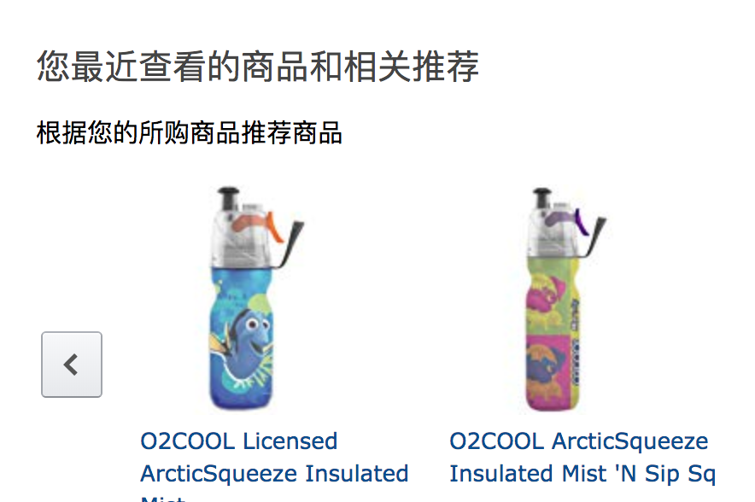
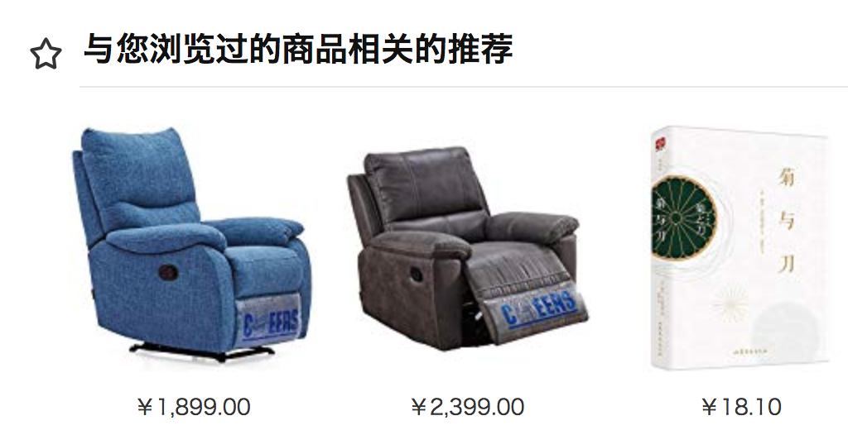

Slide 41
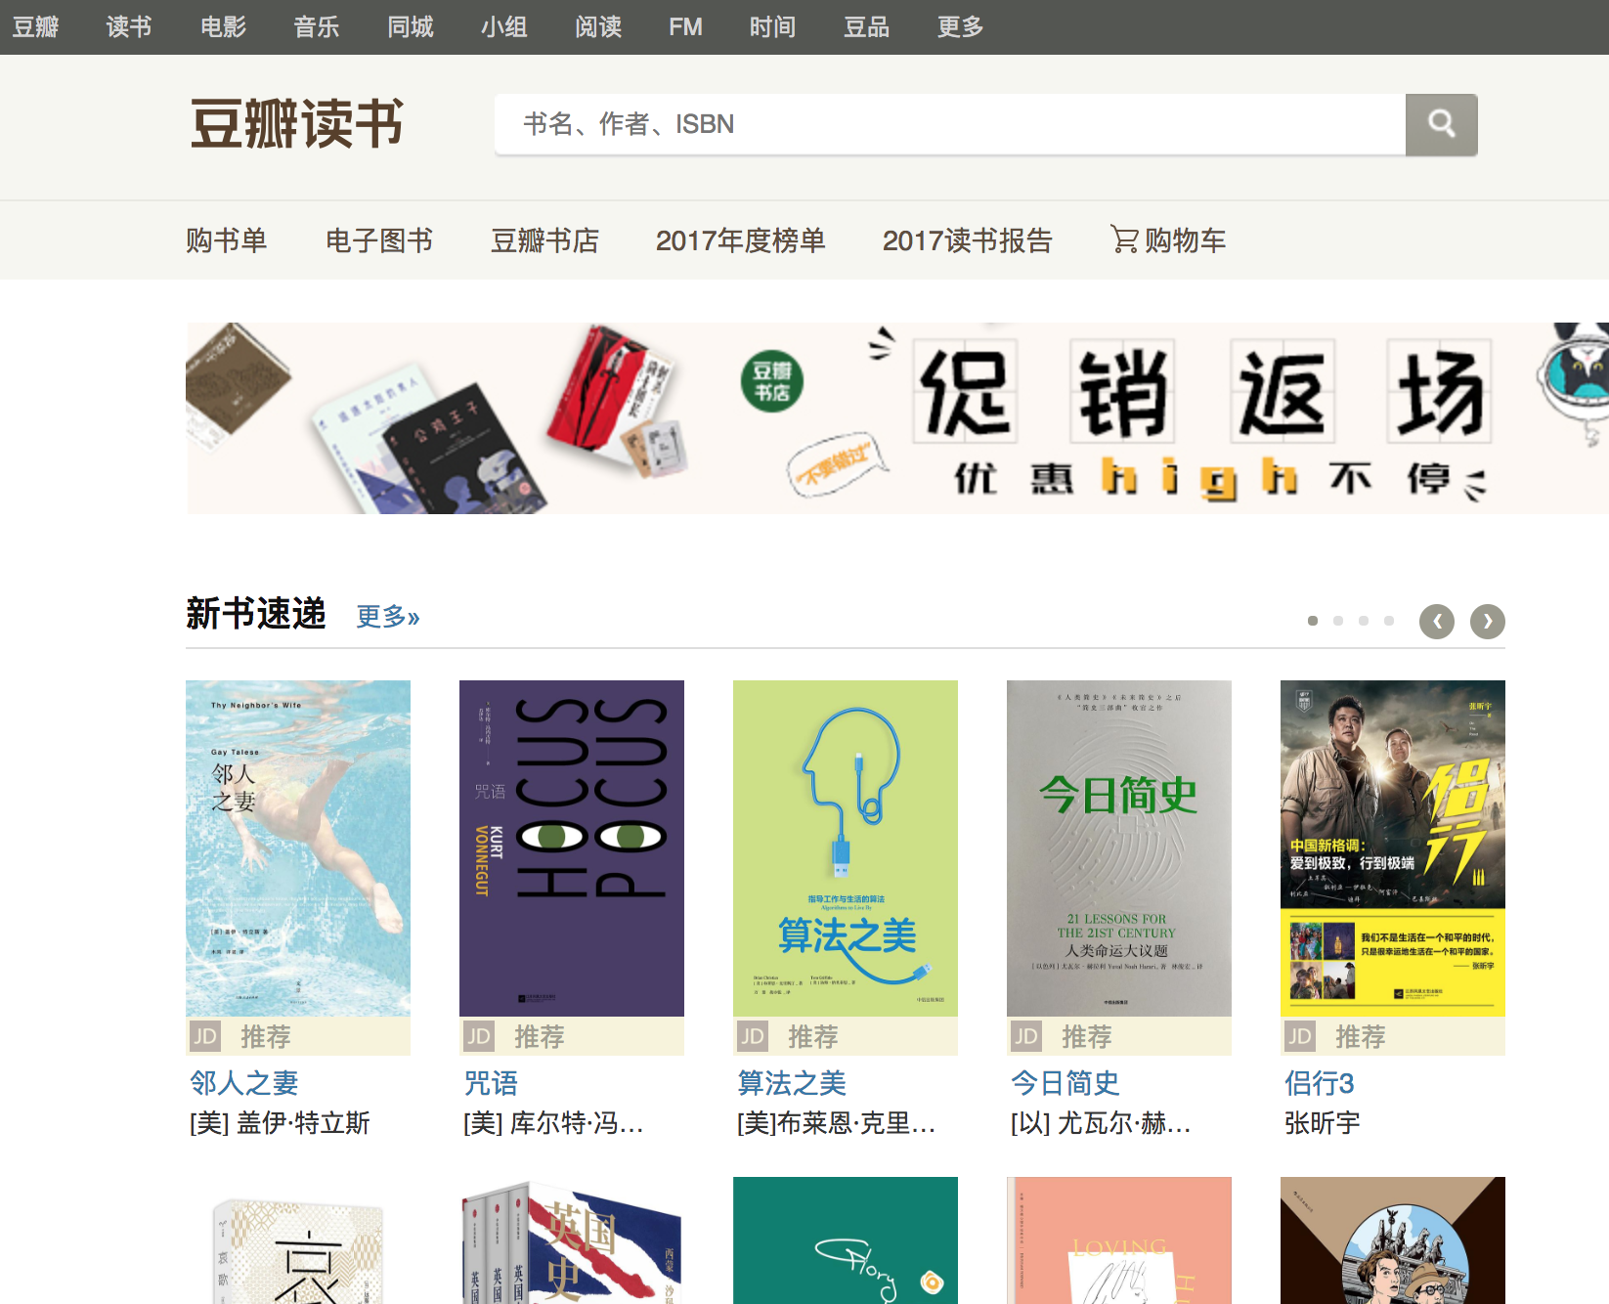
豆瓣——社交网络推荐功能
豆瓣通过分析用户“看过”和“想看”列表获得用户的偏好信息，使得其推荐结果更专注于用户的品位。

Slide 42
（3）个性化业务定制
个性化阅读。新闻客户端根据用户画像，根据读者的行为习惯和阅读经历为其“定制”内容，为不同用户显示不同新闻，最大程度满足用户的个性化阅读需求。这种定制还允许根据用户的实际行为来进行反馈调整，从而根据用户兴趣变化动态更新内容。
个人信用评级。根据用户的年龄、文化程度、职业、家庭状况、购买习惯、购买能力等，对用户信用进行全面了解和评估，从而应用于信贷评分，并进行相应程度的金融信贷支持，如京东白条基于用户在京东的信用体系评级而匹配额度的，在其他金融信贷业务中也将作为重要参考。

Slide 43
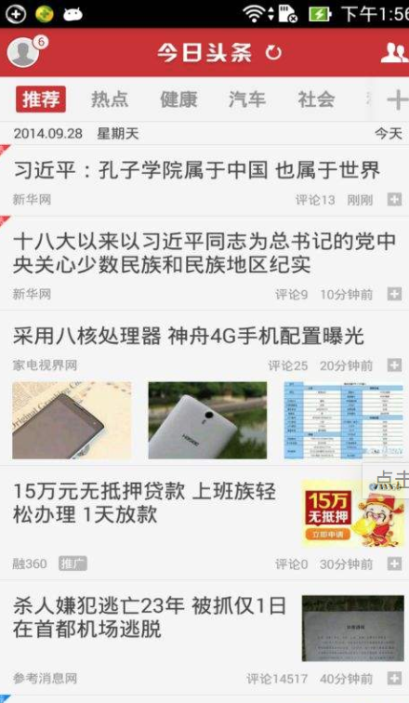
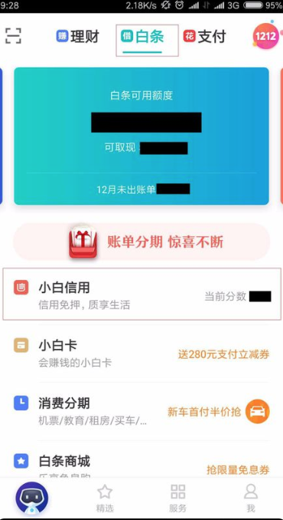
个性化阅读
个人信用评级

Slide 44
大数据给用户画像带来的机遇与挑战
机遇：
用户群及其行为的数量在迅速增加，丰富的数据来源为构建高度精准的用户画像提供了可能。相比以往基于较小样本的推荐（只能获取用户小部分的信息及行为），大数据时代可以获得用户方方面面的行为数据，从而较大程度接近全样本，可以更为精确地勾勒用户，推荐结果也更加精确，大大提升用户的体验。
Big Data=无处不在的数据
信息化建设
可穿戴设备
信息网络
全社会的信息化程度越来越高，越来越多的业务需要计算机应用，用户与这些应用交互产生大量数据
可穿戴设备甚至可植入设备将越来越多的出现在现实生活中
无处不在的网络将人和设备连接在一起，认识人、与人沟通的方法将发生本质性的变化
人类要学会从比特流中解读他人，更要教会及其从比特流中理解人类
EugeneGoostman
信息诈骗
个性化推荐
个性化服务
智能理财
智能客服
Notes:
俄罗斯的一个团队，开发了名为“EugeneGoostman”的人工智能聊天软件，它模仿的是一个来自乌克兰的13岁男孩（男孩名字也是“EugeneGoostman”）。英国雷丁大学对这一软件进行了测试，据报道，在伦敦皇家学会进行的测试中，33%的对话参与者认为，聊天的对方是一个人类，而不是计算机。

Slide 45
挑战
数据的异构性及不准确性，即使经过数据清洗和纠错，数据仍有可能存在缺失和错误。
如何处理大规模且迅速增长的数据也成了一个极具挑战性的问题
用户画像的高时效性也是一个需要重视的问题。如何设计、建造和运行数据处理模块使其高效运转，包括查询处理算法、查询调度、数据库设计、并发控制方法和恢复方法；
数据隐私也是用户画像应用中另一个重大问题。有效管理隐私即是一个技术问题，又是一个社会问题。要求在“告知与同意”隐私保护框架下，探索更加有效的隐私保护措施。一方面强调用户对隐私数据的控制权，同时通过法律法规来规范数据使用方在授权范围内对用户隐私数据的使用、超时销毁等的行为；另一方面，在技术上保证用户隐私数据的安全，防范可能出现的风险，如数据丢失，数据非法获取、使用、损坏或修改，数据的不适当公开等。

Slide 46
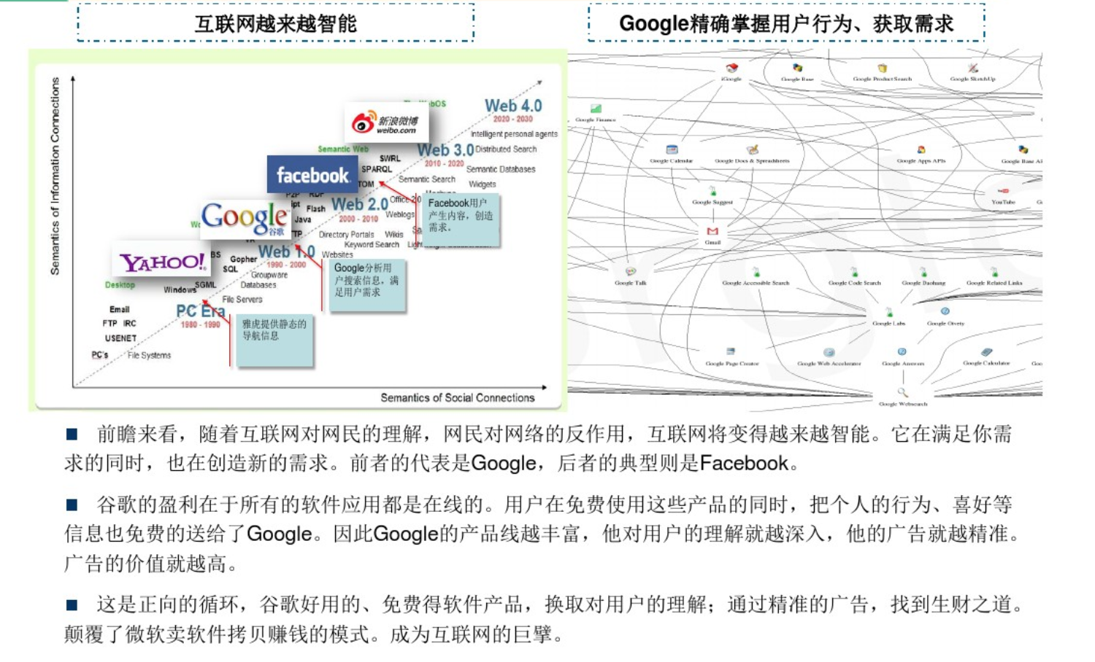
比用户自己更了解用户！
用户的每一次点击、每一次评论、每一个视频点播、都是大数据的来源，互联网企业之所以取得令人瞩目的成绩，其核心的本质就是包括用户行为的大数据，进行记录和分析。，从而洞悉用户潜在的、真实的需求。
Notes:
谷歌的盈利在于所有的软件应用都是在线的，用户在免费使用这些产品的同时，把个人的行为、喜好等信息也免费送给了Google。因此Google 的产品线越丰富，他对用户的理解就越深入，他的广告就越精准，广告的价值就越高。

Slide 47
课外作业（下次课汇报）
分小组搜集了解各行业、领域信息产品的用户研究/用户画像报告，并在课堂上分享。
抓住几点：
用户研究的目的、背景
方法、数据
结论
可以初步分析根据搜集的用户研究报告探讨商业模式、应用等想法

